Slide 1
TOÁN 3
Tập 2
Tuần 25
Bài 78: Phép cộng trong
phạm vi 100 000 – Tiết 1

Slide 2
TRƯỜNG TIỂU HỌC VĨNH HẢO
LỚP 3B
Tuần 25
Bài 78: Phép cộng trong
phạm vi 100 000 – Tiết 1
GV: PHAN THANH TÙNG

Slide 3
Khởi động:
Trò chơi “Đố bạn”
Chia lớp thành nhóm 4 người.
Thực hiện cộng có nhớ các số trong phạm vi 1 000, cộng nhẩm các số tròn chục, tròn trăm.

Slide 4
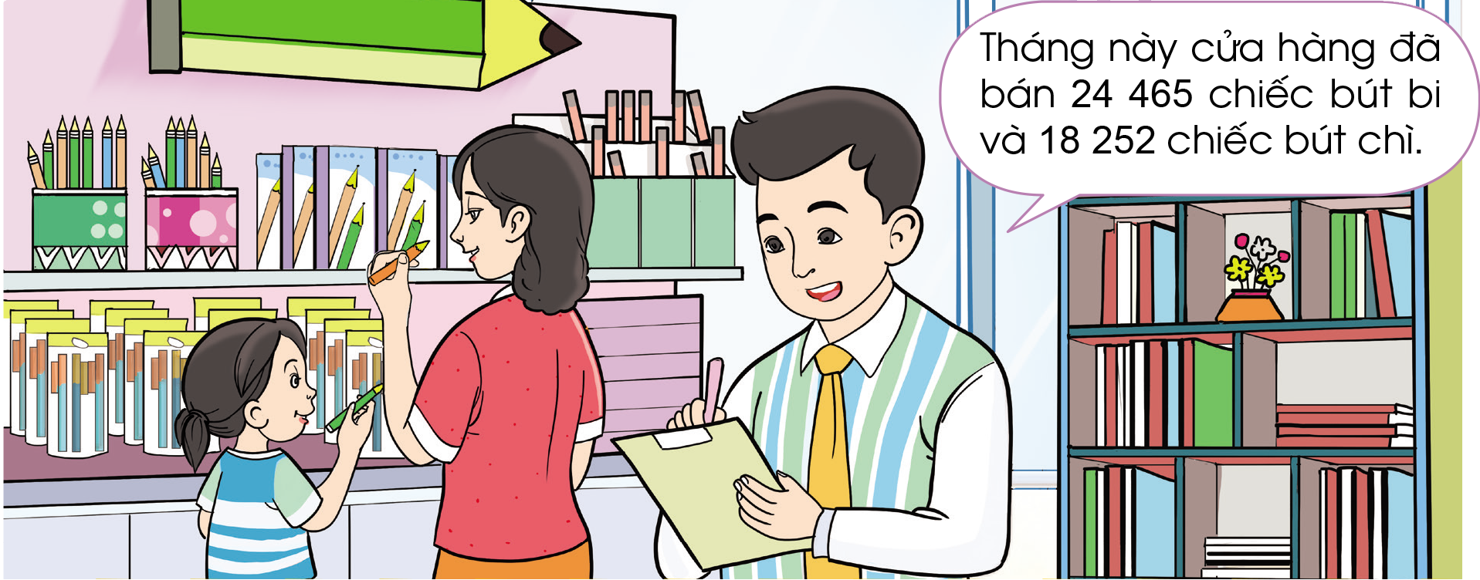
Thảo luận nhóm đôi
Bức tranh vẽ gì?
Nói với bạn về vấn đề liên quan đến tình huống trong bức tranh. Chẳng hạn: Bức tranh vẽ một cửa hàng tạp hóa, tháng này cửa hàng đã bán 24 465 chiếc bút bi và 18 252 chiếc bút chì.
Nêu phép tính tìm số bút bi và số bút chì đã bán: 24 465 $+$ 18 252 $=$?

Slide 5
Thứ hai ngày 10 tháng 3 năm 2025
Toán
Phép cộng trong phạm vi 100 000 – Tiết 1
Ấn để đến trang sách

Slide 6
Hình thành kiến thức mới:
Ấn để đến trang sách
Tính: 24 465 $+$ 18 252 $=$ ?
24 465
5 cộng 2 bằng 7, viết 7.
6 cộng 5 bằng 11, viết 1, nhớ 1.
4 cộng 2 bằng 6, thêm 1 bằng 7, viết 7.
4 cộng 8 bằng 12, viết 2, nhớ 1.
2 cộng 1 bằng 3, thêm 1 bằng 4, viết 4.
$$+$$
18 252
42 717
Vậy 24 465 $+$ 18 252 $=$ 42 717

Slide 7
Luyện tập, thực hành:
Ấn để đến trang sách
1
Tính
?
?
?
?
8 885
6 075
8 180
9 050

Slide 8
Luyện tập, thực hành:
Ấn để đến trang sách
2
Đặt tính rồi tính
25 638
16 187
4 794
58 368
$$+$$
$$+$$
$$+$$
$$+$$
41 546
5 806
8 123
715
67 184
21 993
12 917
59 083

Slide 9
Vận dụng, trải nghiệm:
Hôm nay, các em biết thêm được điều gì?
Khi đặt tính và tính em nhắn bạn cần lưu ý những gì?

Slide 10
HƯỚNG DẪN VỀ NHÀ
Đặt tính rồi tính và thực hiện phép cộng trong phạm vi 100 000 rồi đố người thân.

Slide 12
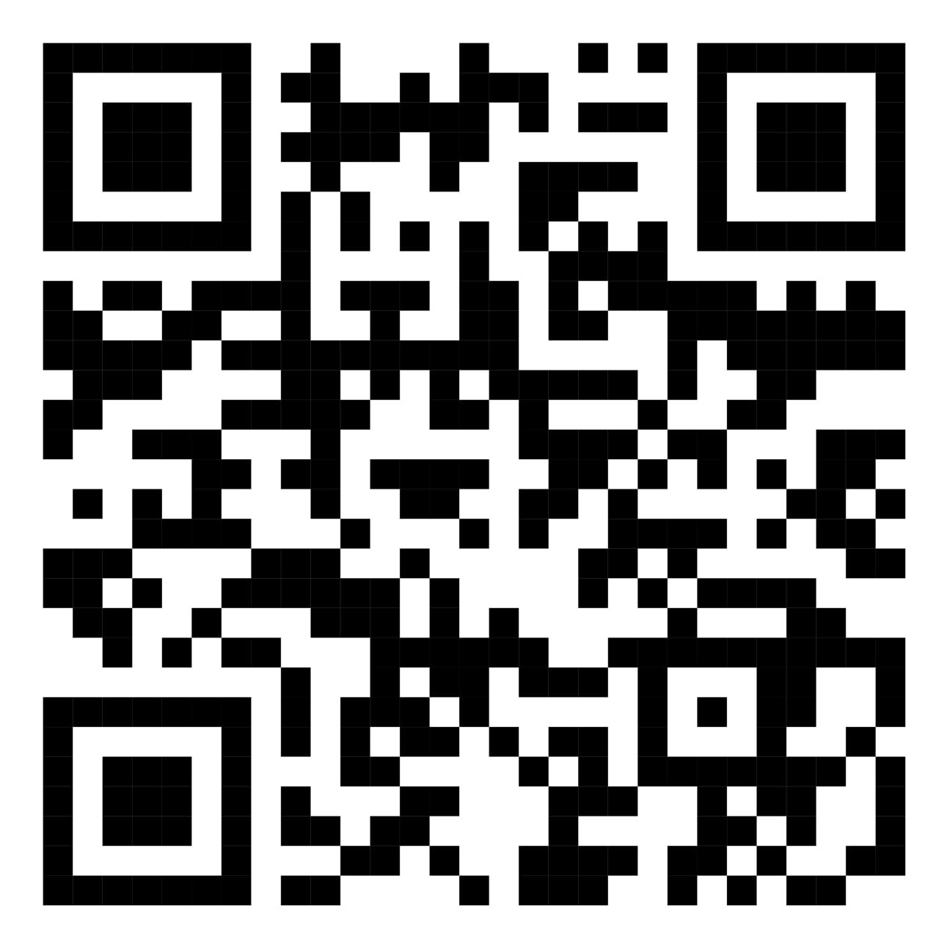
Để kết nối cộng đồng giáo viên và nhận thêm nhiều tài liệu giảng dạy,
mời quý thầy cô tham gia Group Facebook
theo đường link:
Hoc10 – Đồng hành cùng giáo viên tiểu học
Hoặc truy cập qua QR code

